Slide 1
Модельна навчальна програма адаптаційного циклу для закладів загальної середньої освіти Математика 5-6 класи
Автор: Істер О. С.

Slide 2
Модельна навчальна програма - документ, що визначає орієнтовну послідовність досягнення очікуваних результатів навчання учнів, зміст навчального предмета, інтегрованого курсу та види навчальної діяльності учнів, рекомендований для використання в освітньому процесі в порядку, визначеному законодавством
Модельні навчальні програми (скорочено: МНП) можуть розроблятися як для повного циклу базової середньої освіти (5-9 класи), так і окремо для кожного з циклів:
адаптаційного (5-6 класи) та циклу базового предметного навчання (7-9 класи).
Спираючись на МНП, заклад освіти може розробляти власні навчальні програми з різних предметів, білінгвальних курсів, інтегрованих курсів, що мають містити опис результатів навчання в обсязі не меншому, ніж визначено Державним стандартом та/або відповідними МНП.
Типова освітня програма для 5-9 класів закладів загальної середньої освіти,
ЗАТВЕРДЖЕНО Наказ Міністерства освіти і науки України 19.02.2021 р. № 235 , п.5

Slide 3
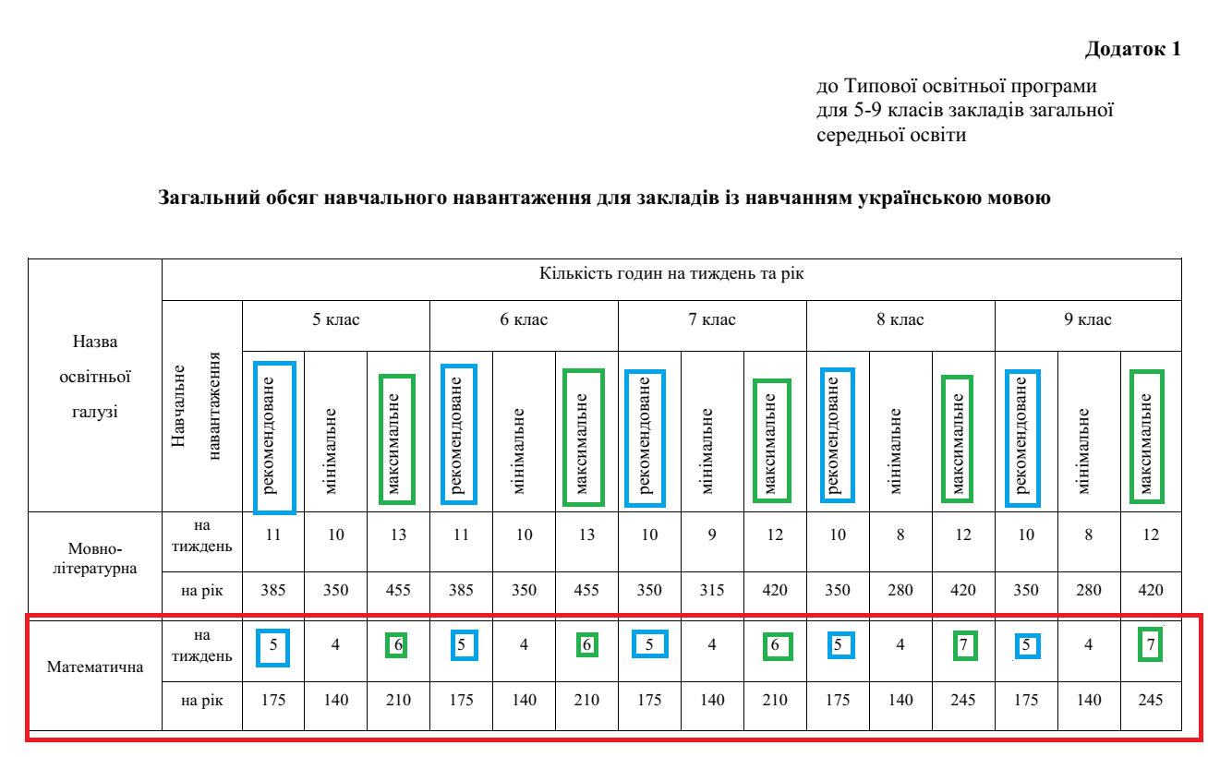

Slide 4
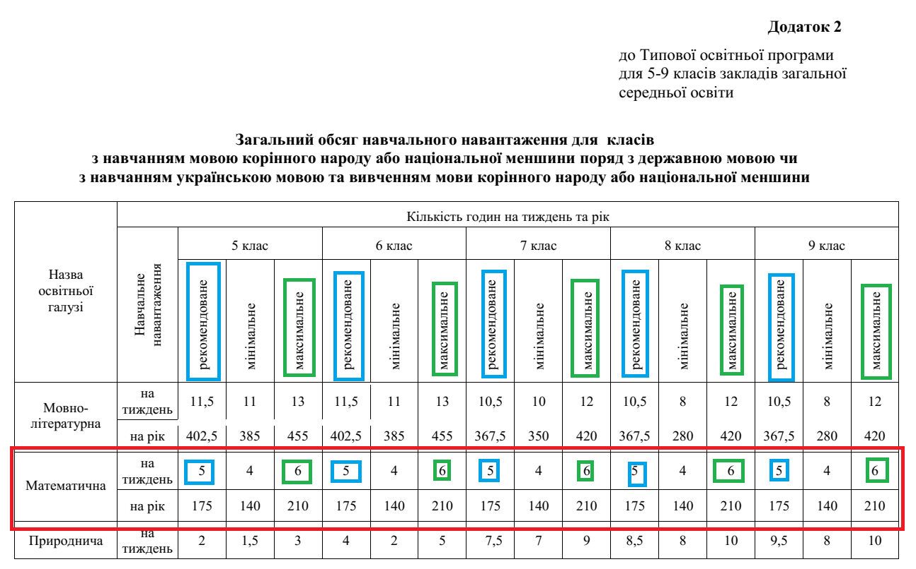

Slide 6
Структура МНП
МНП створено на основі Державного стандарту базової середньої освіти.
Вступна частина містить інформацію про :
мету базової середньої освіти;
цінністні орієнтири, на яких ґрунтується реалізація цієї мети;
мету математичної освітньої галузі та її компетентнісний потенціал;
базові знання математичної освітньої галузі для 5-6 класів, передбачені Державним стандартом;
характеристику навчального змісту і особливостей його реалізації;
вимоги до обов’язкових результатів навчання учнів у математичній освітній галузі (5-6 класи)

Slide 7
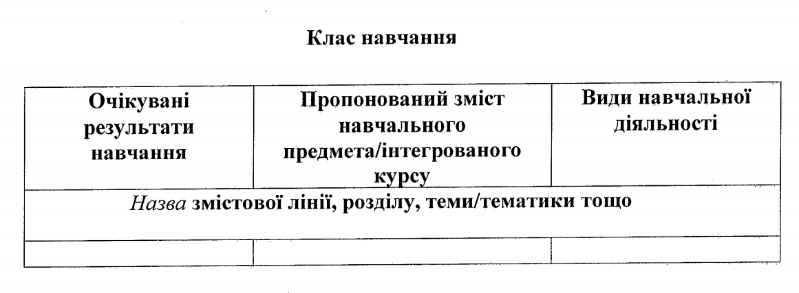

Slide 8
Які ж суттєві зміни відбулися в змісті навчального матеріалу з математики в 5-6 класах розглянемо на основі порівняння МНП 2021 року (автор – Істер О.С.) та програми 2017 року, поданого у вигляді таблиці

Slide 9
5 клас

Slide 10
6 клас
Програма з математики 2017 р. | Модельна навчальна програма 2021 р.
Тема 1. ПОДІЛЬНІСТЬ НАТУРАЛЬНИХ ЧИСЕЛ
Тема 2. ЗВИЧАЙНІ ДРОБИ | Тема 1. ЗВИЧАЙНІ ДРОБИ
 | Відсотки. Знаходження відсотків від числа та числа за значенням його відсотків
Тема 3. ВІДНОШЕННЯ І ПРОПОРЦІЇ | Тема 2. ВІДНОШЕННЯ І ПРОПОРЦІЇ
Стовпчасті та кругові діаграми | Кругові діаграми
Тема 4. РАЦІОНАЛЬНІ ЧИСЛА ТА ДІЇ З НИМИ | Тема 3. РАЦІОНАЛЬНІ ЧИСЛА ТА ДІЇ З НИМИ
 | Куб. Прямокутний паралелепіпед Розгортка прямокутного паралелепіпеда. Об’єм куба і прямокутного паралелепіпеда.

Slide 11
Орієнтовний розподіл годин по темах
5 клас (140/175/210 год на рік, 4/5/6 год на тиждень, резерв — 14/49/84 год)
Тема | Мінімальна кількість годин
Тема 1. УЗАГАЛЬНЕННЯ ТА СИСТЕМАТИЗАЦІЯ ЗНАНЬ ЗА КУРС ПОЧАТКОВОЇ ШКОЛИ | 10
Тема 2. НАТУРАЛЬНІ ЧИСЛА І ДІЇ З НИМИ. ГЕОМЕТРИЧНІ ФIГУРИ І ВЕЛИЧИНИ | 40
Тема 3. ПОДІЛЬНІСТЬ НАТУРАЛЬНИХ ЧИСЕЛ | 12
Тема 4. ДРОБОВІ ЧИСЛА І ДІЇ З НИМИ | 64
6 клас (140/175/210 год на рік, 4/5/6 год на тиждень, резерв — 20/55/90 год)
Тема | Мінімальна кількість годин
Тема 1. ЗВИЧАЙНІ ДРОБИ | 36
Тема 2. ВІДНОШЕННЯ І ПРОПОРЦІЇ | 28
Тема 3. РАЦІОНАЛЬНІ ЧИСЛА ТА ДІЇ З НИМИ | 56

Slide 12
Додаткові теми для вивчення
5 клас | Найпростіші комбінаторні задачі. Розв’язування текстових задач алгебраїчним методом. Розкладання натуральних чисел, більших за тисячу на прості множники. Знаходження найбільшого спільного дільника (НСД) і найменшого спільного кратного (НСК) двох (кількох) чисел в межах тисячі. Логічні задачі. Розв’язування нерівностей з одним невідомим.
6 клас | Найпростіші комбінаторні задачі. Ймовірність випадкової події. Найпростіші задачі на знаходження ймовірності. Піраміда. Логічні задачі

Slide 13
Крім зазначених вище ключових компетентностей та базових математичних знань, програма має сприяти особистісному розвитку здобувачів освіти, результатами якого є:
формування комунікативних компетентностей в спілкуванні та співпраці з однолітками, старшими та молодшими в освітній, навчально-дослідницької, творчій та інших видах діяльності;
вміння чітко і грамотно викладати свої думки в усній і письмовій формі, розуміти сенс поставленого завдання, вибудовувати аргументацію, наводити приклади і контрприклади, вести дискусії;
початкове уявлення про математичну науку як фундаментальну сферу людської діяльності, про етапи її розвитку, про її значущість для розвитку цивілізації та засвоєння інших наук;
вміння контролювати та корегувати процес і результат навчальної математичної та інших видів діяльності;
креативне мислення, ініціатива, винахідливість, активність під час розв’язування математичних завдань;
відповідальне ставлення до навчання, готовність і здатність до саморозвитку та самоосвіти на основі мотивації до навчальної діяльності і пізнання навколишнього світу;
формування здатності до емоційного сприйняття математичних об'єктів, завдань, рішень, міркувань тощо;
критичність мислення, вміння розпізнавати логічно некоректні висловлювання, відрізняти гіпотезу від факту

Slide 14
До МНП 2021 автор у форматі X/Y/Z розробив орієнтовне календарно-тематичне планування для усіх видів тижневого навантаження, де
X – мінімальне навантаження (4 год/тиждень),
Y – рекомендоване (5 год/тиждень),
Z – максимальне (6 год/тиждень)
E-mail: ister69@gmail.com

